Slide 1

1、局部电路识读
2、方向继电器识读
3、监督区间继电器表示灯
4、辅助办理电路识读
5、表示灯电路识读
6、结合电路识读

Slide 2
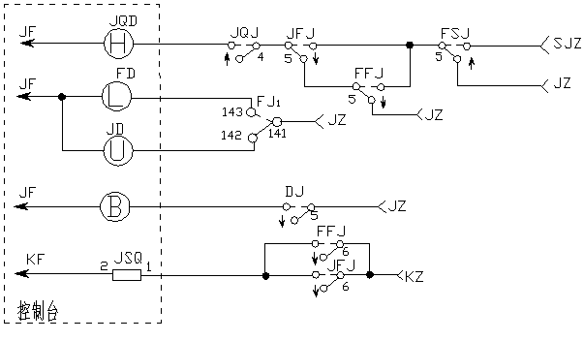
用来表示两站间区间闭塞的状态，及改变运行方向电路的动作情况。
表示灯电路
监督区间占用表示灯
H
L
发车方向表示灯
接车方向表示灯
U
辅助办理表示灯
B
计数器

Slide 3
发车站FJ1↓，点绿灯
接车站FJ1↑，点黄灯
FD和JD表示灯

Slide 4
1、辅助办理时DJ↑，FZD亮白灯；
2、每进行一次辅助办理，FFJ或JFJ吸起一次，计数器动作一次
FZD表示灯
和计数器

Slide 5
1、平时灭灯，表示区间空闲
2、列车占用，JQJ落下亮红灯
3、辅助办理时,FFJ或JFJ吸起亮红灯
4、FSJ落下，辅助办理时FFJ或JFJ吸起闪红灯
JQD表示灯

